Slide 1
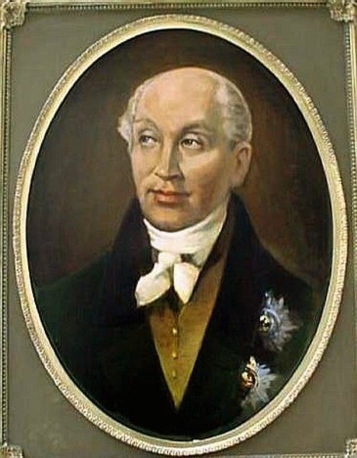
Сперанский
Михаил
Михайлович
(1772 - 1839)
Реформатор, законотворец, основатель российской юридической науки и теоретического правоведения

Slide 2
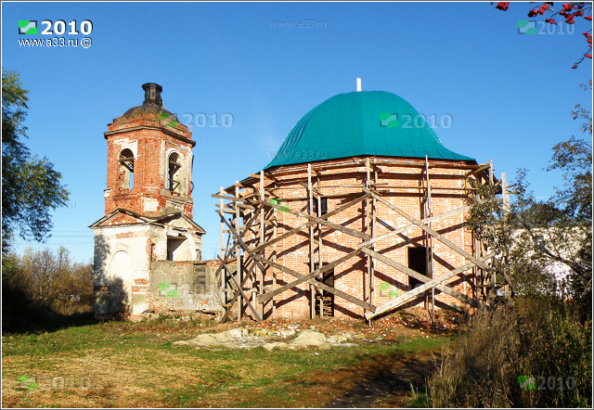
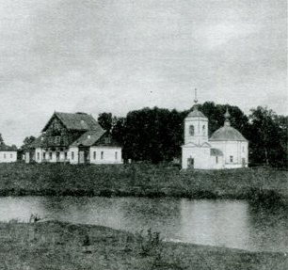
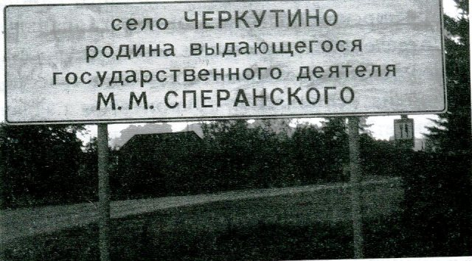
Руины Никольской церкви
Сперанский родился 1 января 1772 года в селе Черкутино Владимирской губернии. Отец, М. В. Третьяков, был священ-ником Никольской церкви.
Михаил – мальчик с слабым здоровьем, склонный к задумчивости, рано выучился читать. От деда Василия будущий реформатор получил первые сведения об устройстве мира и месте человека в нём.

Slide 3
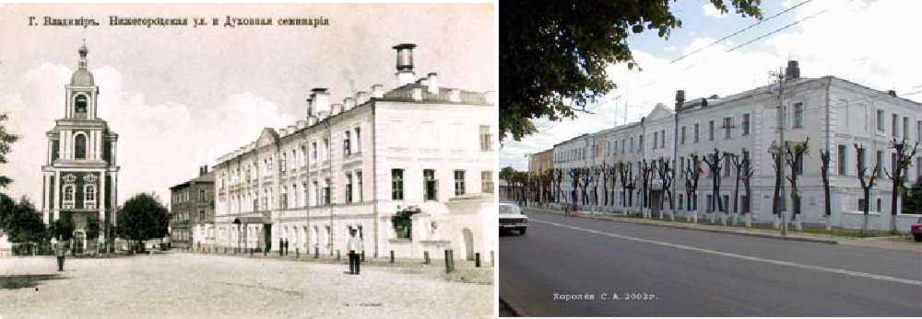
Владимирская семинария
В 1780 г. Михаил поступил во Владимирскую семинарию, где был записан под фамилией Сперанский, то есть подающим надежды (от лат. spero — надеяться). В этом заведении у юноши открылись блестящие способности: страстная любовь к чтению и размышле-ниям, самостоятельность и твёрдость характера, а также ярко выраженное умение ладить со всеми, добродушие и скромность. Среди самых способных учащихся необычайно одарённый Сперанский выдвигается на первое место.

Slide 4
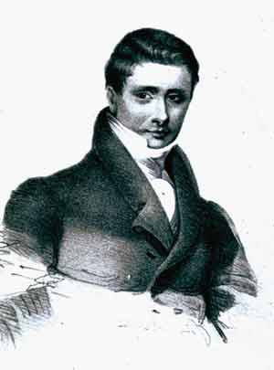
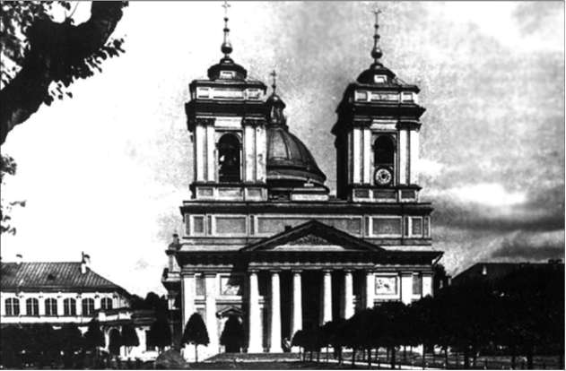
В 1790 г. Сперанский поступает в Петербургскую Александро-Нев-скую семинарию, куда направля-лись лучшие слушатели провинци-альных семинарий со всей России. Во всех этих дисциплинах Сперан-ский быстро сделал блестящие успехи. Свободно овладев фран-цузским, он увлекся просветитель-ской философией, что наложило несмываемый отпечаток на него в будущем.

Slide 5
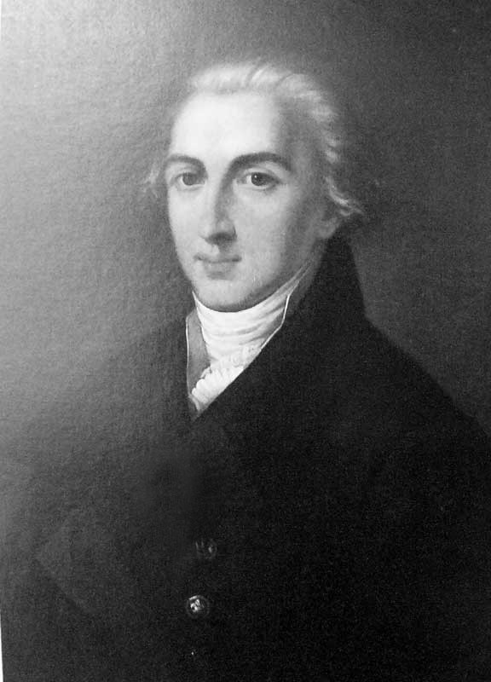
ПЕРИОД УЧИТЕЛЬСТВА
В 1792 г. Сперанский был опре-делен на должность учителя математики при семинарии, а через три месяца поручают вести курсы физики, красно-речия и философии.
В журнале «Муза» за 1796 год публикуются его стихотворе-ния — «Весна», «К дружбе». Наиболее значительное из его произведений данного време-ни — «Правила высшего красноречия».
За четыре года преподаватель-ской деятельности происходит окончательное духовное созре-вание Сперанского.

Slide 6
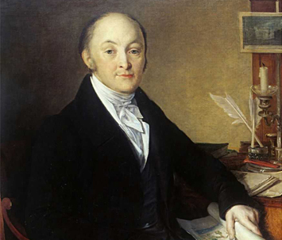
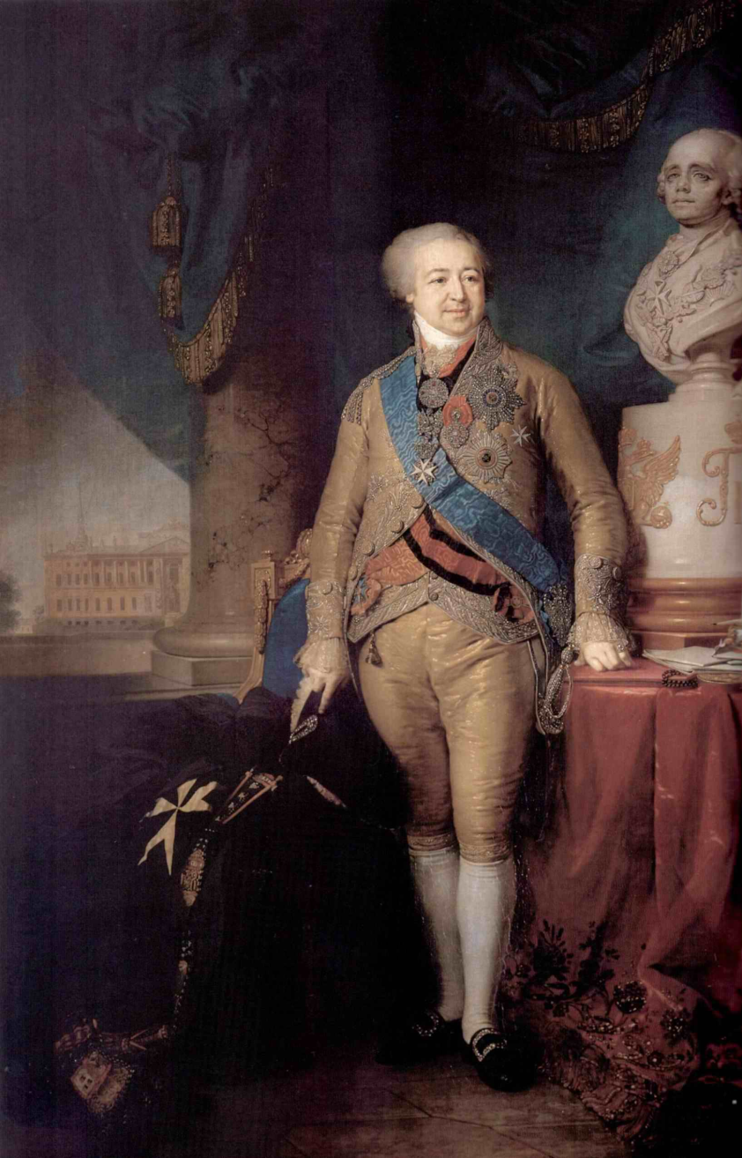
СЕКРЕТАРЬ ГЕНЕРАЛ-ПРОКУРОРА
В 1797 г Сперанский становится секретарём генерал-прокурора Куракина А.Б. За четыре с поло-виной года бедный домашний секретарь превратился в видного вельможу. К началу царствования Александра I он был уже статским советником, а в июне 1801 года — действительным статским советником.
Генерал-прокурор Куракин А. Б.

Slide 7
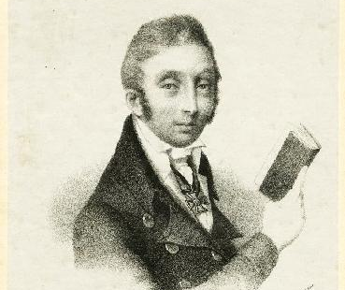
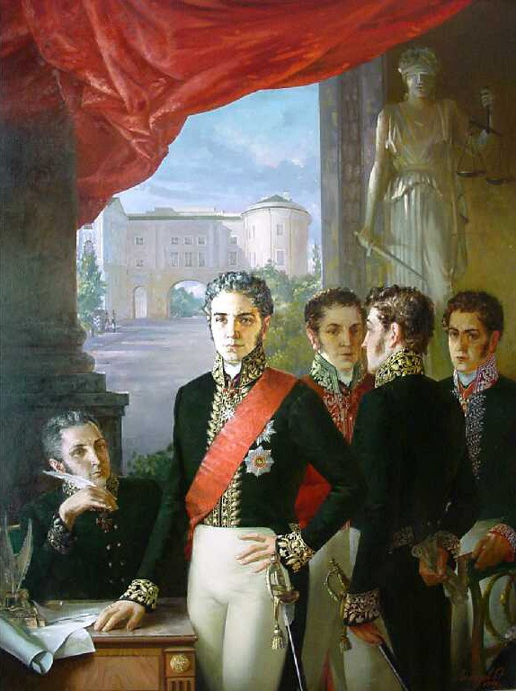
«НЕГЛАСНЫЙ КОМИТЕТ»
(1801 - 1812)
Проекты Сперанского привлекли к себе внимание членов «Неглас-ного комитета». В 1801 г. Кочубей взял его в свою «команду». Сперан-ский стал настоящей находкой для молодых аристократов. В 1808 году он работал по 18-19 часов в сутки, не имея себе равных по искусству составления канцелярских бумаг.
«Негласный комитет» Александра I

Slide 8
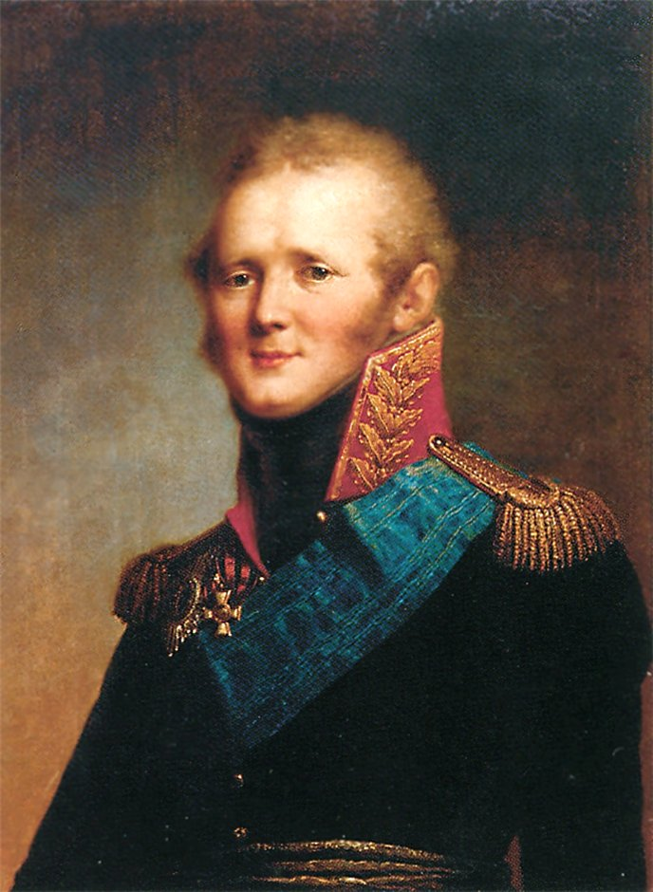
ПРОЕКТЫ СПЕРАНСКОГО М. М.
(1801 - 1806)
В 1802 г. Сперанский возглавил в Министерстве внутренних дел отдел, которому предписывалось готовить проекты преобразований.
В 1803 г. им был разработан указ «о вольных хлебопашцах». В этом же году Александр I поручил ему составить «Записку об устройстве судебных и правительственных учреждений в России». Сперанский был введен в «Комитет для изыскания способов усовер-шенствования духовных училищ и к улучшению содержания духо-венства». Его перу принадлежит знаменитый «Устав духовных училищ» и особое положение о продаже церковных свечей. До 1917 г. русское духовенство благодарно помнило Сперанского.
Император Александр I

Slide 9
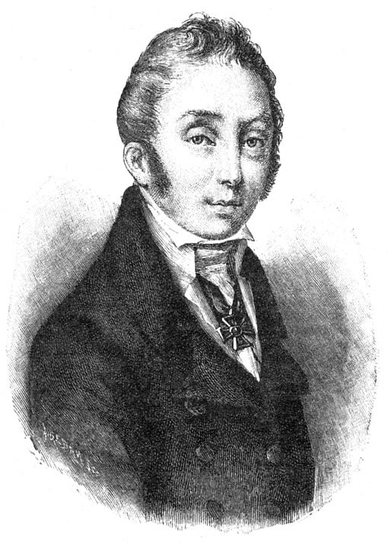
ПЕРВЫЕ
ГОСУДАРСТВЕННЫЕ НАГРАДЫ
Хотя многие идеи Сперанского оказались не востребованными временем, за прогрессивные идеи его труды были щедро вознаграждены.
В начале 1804 г. он получает золотую табакерку от импера-тора. В 1806 году произошло личное знакомство Сперан-ского с Александром I.
18 ноября 1806 г. он получает Орден Святого Владимира 3-й степени.

Slide 10
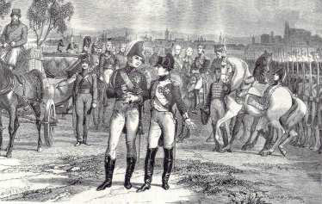
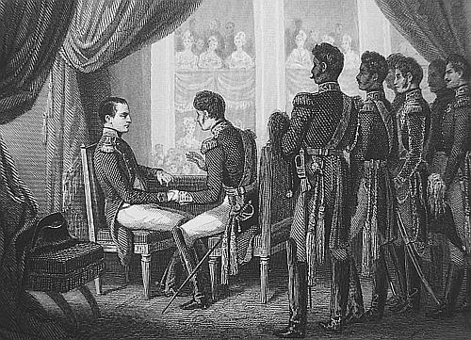
ЭРФУРТСКАЯ ВСТРЕЧА НАПОЛЕОНА и АЛЕКСАНДРА I
В 1808 г. Сперанский сопро-вождает Александра I в Эрфурт на встречу с Наполеоном.
О его роли в государственных делах России Наполеон, видимо, имел достаточную информацию. Французский император оказал большое внимание Сперанскому и даже в шутку спросил у Александра: «Не угодно ли Вам, государь, поменять мне этого человека на какое-нибудь королевство?» Достоверно известно, что Сперанский получил в награду от Наполеона за участие в сложных переговорах золотую табакерку (со своим портре-том), усыпанную бриллиан-тами

Slide 11
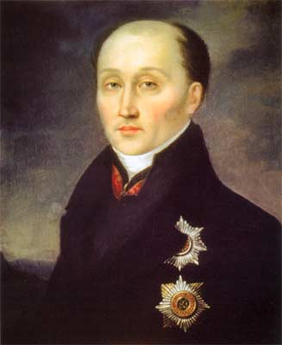
ГОСУДАРСТВЕННЫЙ СЕКРЕТАРЬ
В 1810 г., с учреждением Государственного совета, Сперанский стал государ-ственным секретарём, самым влиятельным сановником России, вторым после импе-ратора лицом в государстве.
Император дал ему поручение составить план общей полити-ческой реформы. План реформ в виде обширного документа «Введение к уложению государственных законов», был как бы изложением мыслей, идей и намерений не только реформатора, но и самого государя. Сперанский стал определять внутреннюю и внешнюю политику государства.

Slide 12
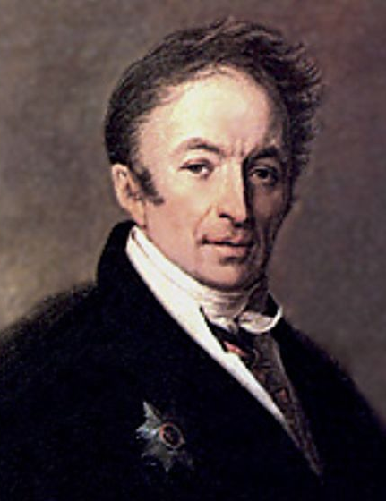
ОПАЛЬНЫЕ ГОДЫ
(1812 - 1816)
«…местами ходил, довольно громкий говор, что государев любимец был оклеветан, и многие помещичьи крестьяне даже отправляли за него заздравные молебны и ставили свечи. Дослужась, — говорили они, — из грязи до больших чинов и должностей и быв умом выше всех между советниками царскими, он стал за крепостных…, возмутив против себя всех господ, которые за это, а не за предательство какое-нибудь, решились его погубить».
М. А. Корф

Slide 13
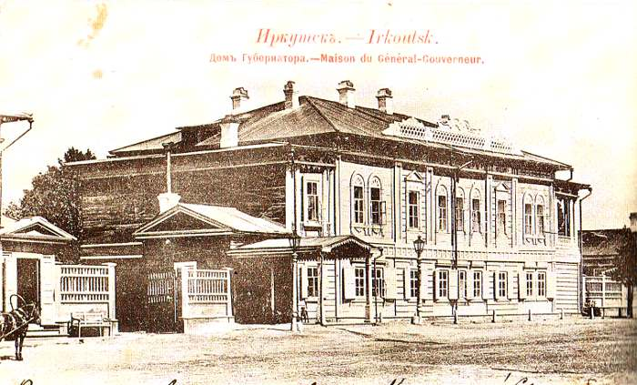
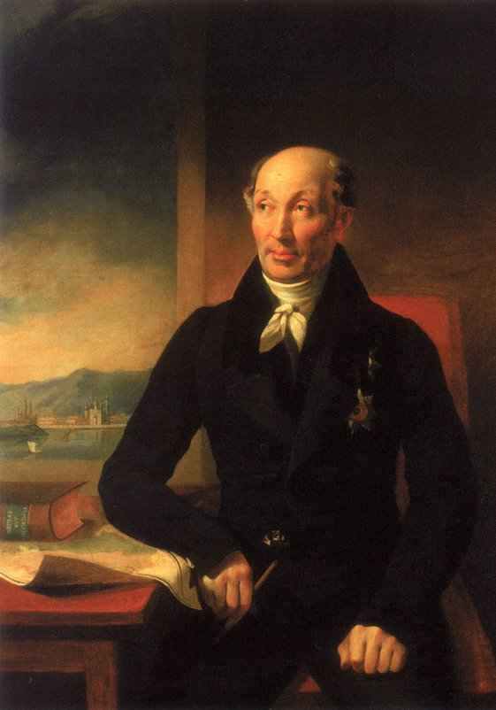
Губернаторский дом Сперанского
ПЕРИОД ГУБЕРНАТОРСТВА
(1816 - 1821)
В 1816 г. Сперанский был воз-вращен на государственную службу и назначен пензенским гражданским губернатором.
В 1819 г, уже генерал-губернатор Сибири, он создаёт два проекта «Учреждения для управления Сибирских губерний» и «Устав об управлении инородцев»

Slide 14
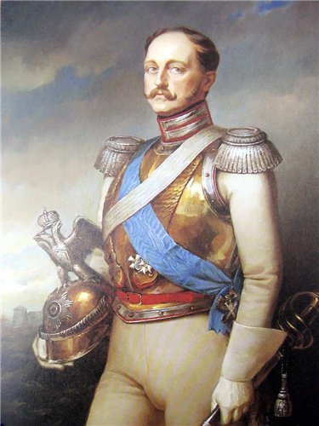
ДЕЯТЕЛЬНОСТЬ СПЕРАНСКОГО
(1821 - 1830)
В 1821 году Сперанский был возвращен в Петербург и, оста-вив конституционные проекты, как несвоевременные, являлся членом Государственного сове-та и управляющим Комиссией составления законов.
После смерти императора Александра I, в 1825 году Сперанский составляет проект манифеста о вступлении на престол Николая І, позже был введён в состав Верховного суда над декабристами. Когда выносили приговор, Сперанский плакал. А ведь именно Сперанского декабристы прочили в первые президенты русской республики в случае удачного восстания и свержения Николая I.
Император Николай I

Slide 15
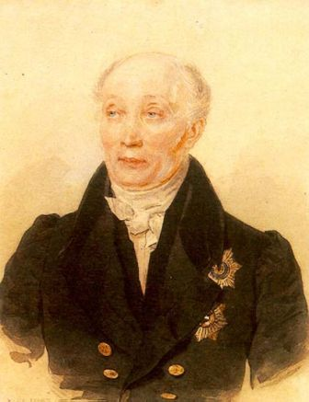
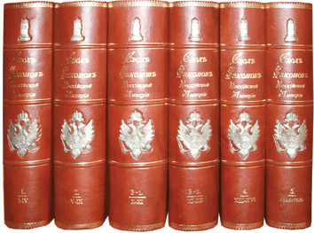
ПОЛНОЕ СОБРАНИЕ ЗАКОНОВ РОССИЙСКОЙ ИМПЕРИИ
В 1830 г. М. М. Сперанский системати-зировал все законы с 1649 г. по 1825 г. общим числом в 30 920 , расположил их в хронологическом порядке и издал Полное собрание законов Российской Империи (45 томов). Одновременно были изданы шесть томов второго Полного собрания законов, куда вошли акты, принятые за время царствования Николая I.

Slide 16
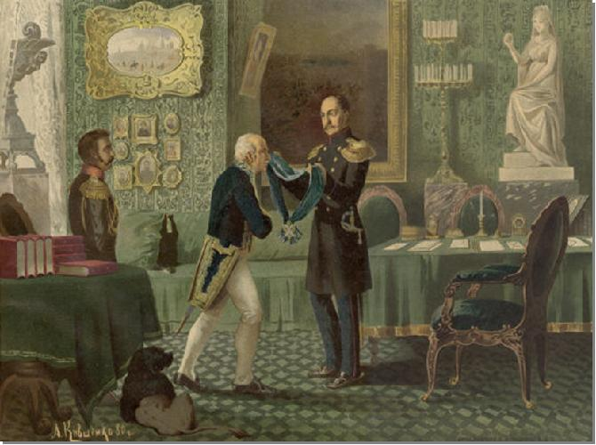
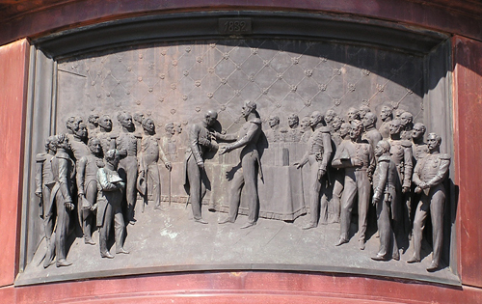
СВОД ЗАКОНОВ РОССИЙСКОЙ ИМПЕРИИ
В 1832 г был изготовлен 15 томный «Свод законов». В награду за это Сперанский получил орден Святого Андрея Первозванного. Император Николай I, сняв с себя Андреевскую звезду, надел её на Сперанского.

Slide 17
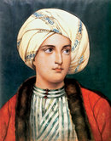
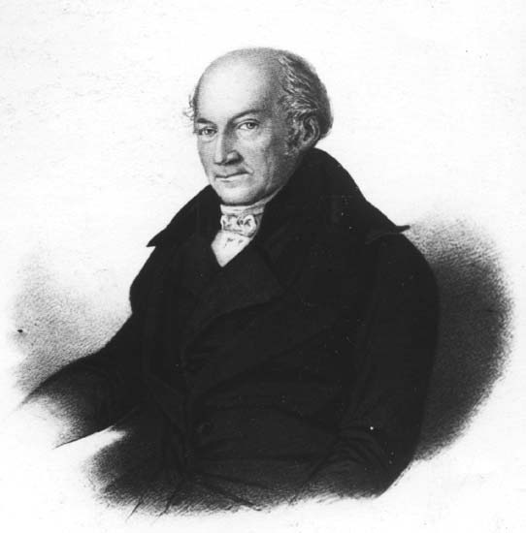
Будущий император Александр II
В 1835 году Сперанский был назначен преподавателем юридических наук к наслед-нику престола — будущему императору Александру II. По просьбе Михаила Михай-ловича была учреждена «Высшая школа правоведе-ния» для подготовки квалифицированных юристов.

Slide 18
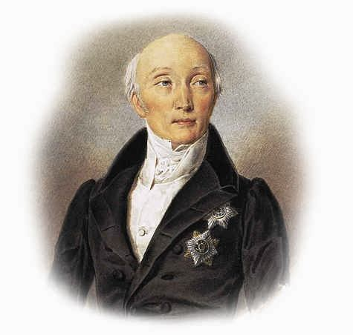

1 января 1839 г., в день 67-летия, М. М. Сперанскому, высочайшим повелением было пожаловано графское достоинство. Но прожить Михаилу Михайловичу с графским титулом суждено было всего 41 день.
11 февраля 1839 г. он умер от простуды.
«Светило Русской администрации угасло»

Slide 19
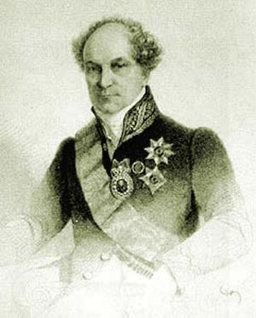
Михаил Михайлович искренне хотел преобразовать страну, создать конституцию, разде-ление властей, систему выбор-ных учреждений и судов, совер-шенную законодательную сис-тему, упорядоченные финансы. Но обстановка общей косности, групповые интересы высшей аристократии, верхушки армии, чиновничества, пассивность и политическая апатия общества стали мощным препятствием на пути реформ.
Тем не менее, не стоит забы-вать, что частично проекты реформатора были реализова-ны. В частности, был создан Государственный совет, на несколько десятилетий определивший структуру управления страны.

Slide 20
СПИСОК ИСПОЛЬЗОВАННОЙ ЛИТЕРАТУРЫ
Государственные деятели России XIX–начала ХХ вв./ сост. И. И. Линьков, Б. А. Никитин, О. А. Ходенков. – М. : изд-во Моск. ун-та, 1995. – 208 с.
Данилина, Г. Я. История России XVIII – XIX вв. : хрестоматия / Г. Я. Данилина, Л. Ф. Писарькова. – М. : Вертум, 2003. – 408 с.
История России в лицах с древности до наших дней (V – XX вв.): биограф. словарь / под ред. В. В. Каргалова. – М. : Русское слово, 1997. – 544 с.
Калягин, В. А. Политические взгляды М. М. Сперанского / В. А. Калягин. – Саратов : Просвещение, 1973. – 287 с.
Морозов, В. И. Государственно-правовые взгляды М. М. Сперан-ского / В. И. Морозов. – СПБ. : Дело, 1999. – 287 с.
Середонин, С. М. Граф М. М. Сперанский – очерк государственной деятельности / С. М. Середонин. – СПб. : б/и, 1909. – 186 с.
Сперанский, М. М. Проекты и записки / М. М. Сперанский. – М. : Наука, 1961. – 272 с.
Федоров, В. А. М. М. Сперанский и А. А. Аракчеев / В. А. Федоров. – М. : Просвещение, 1999. – 212 с.
Чибиряев, С. А. Великий русский реформатор. Жизнь, деятель-ность, политические взгляды М.М.Сперанского / С. А. Чибиряев. – М. : Молодая гвардия, 1989. – 403 с.

